Slide 1
Американська англійська та Британська англійська мова
Варіанти однієї чи різні мови?

Slide 2

Мета дослідження:
Виявити різницю і схожість мов.

Slide 3
Завдання:
Дослідити історію поділу однієї мови;
Проаналізувати лексику и фонетику обох варіантів мови;
Зробити висновки про практичність обох мов.

Slide 4
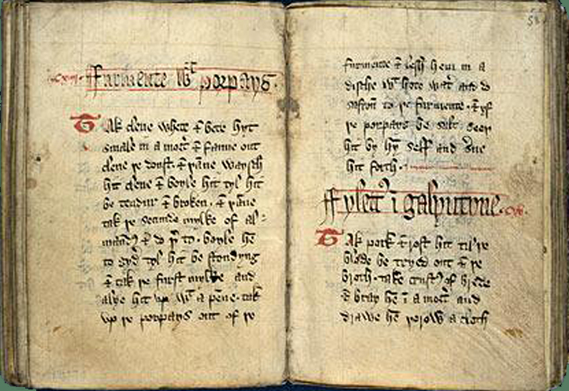
Об’єкт дослідження:
Лексичні,
синтаксичні,
фонетичні одиниці
американського та
британського
англійського.

Slide 5
Практична цінність проекту:
Використання проекту для порівняльного аналізу наведених мов.
Можливість використання на уроках англійської мови (пробудження інтересу до вивчення іноземної мови).
Використання у позакласних заходах.

Slide 6
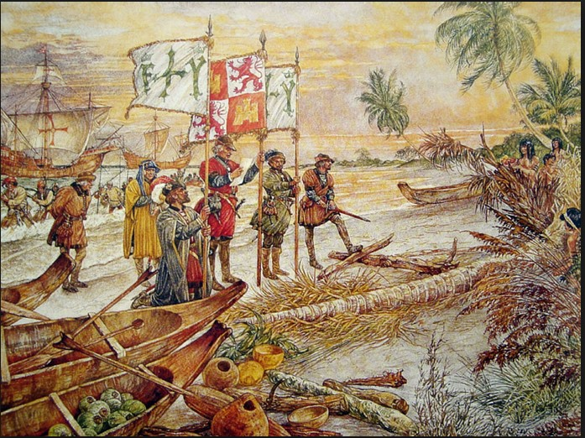
Розділ І: Iсторія поділу однієї мови.
Американський англійський - мовний варіант англійської мови, що склався на території США. Англійська мова в США, так само як і в інших регіонах свого поширення, була принесена в Північну Америку британськими колоністами в XVII-XVIII століттях, після чого під впливом різноманітних зовнішніх і внутрішніх факторів у ній розвинувся цілий ряд своєрідних рис на всіх мовних рівнях.

Slide 7

У самих США американський англійська є рідною для 80 % населення країни і має стандартний, закріплений в освітній системі та ЗМІ ряд властивостей в області орфографії, граматики, лексики.

Slide 8

Розділ ІІ: Лексикологія, орфографія та фонетика.
Чи справді різниця настільки велика?

Slide 9
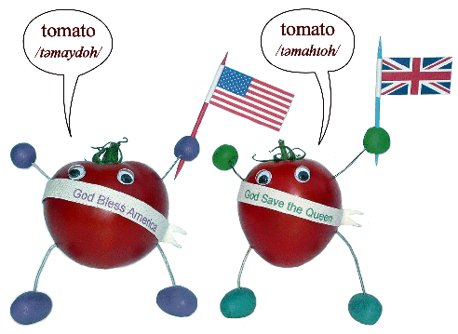
Фонетика
1. Наголос у словах. Деякі слова британці і американці вимовляють з наголосом на різні склади, наприклад address cafe (брит.) і cafe (амер.).
2. Інтонація в пропозиціях. Англійці використовують безліч інтонаційних моделей, а в розпорядженні американців всього дві - рівна і спадна.

Slide 10
3. Звуки в словах. Існують слова, в яких вимова американців і англійців відрізняється одним-двома звуками: dance вимовляють як [da:ns] в Англії і як [dəns] в США. Звук [t] вимовляється як слабо артикулируемый [d], а розташоване в середині слова буквосполучення tt в американців дуже схоже на [d]. Вони не «ковтають» звук [r], як англійці, тому мова здається більш грубою, рыкающей. Лінгвісти розробили списки буквосполучень і ситуацій, в яких вимова англійця і американця буде відрізнятися.

Slide 11
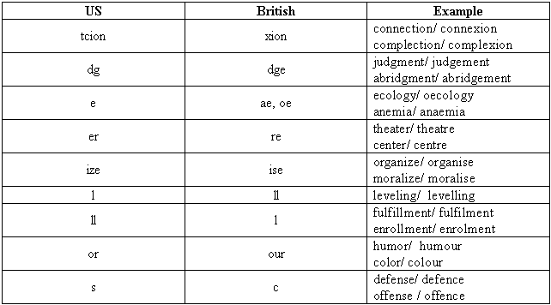
Орфографія
У книзі Dictionary of the English Language автор Ной Вебстер (Noah Webster) зазначив, що:
Певна кількість слів в американському варіанті англійської закінчуються на-or в британському англійською мають закінчення-our (color/colour). Деякі слова американського англійського закінчуються на-er, а британського англійської - на-re (наприклад, center/centre). Дієслова, в американському англійському мають закінчення-ize, в британському варіанті мови можуть закінчуватися на-ise. Нижче - найбільш часто зустрічаються слова з такими відмінностями в написанні.

Slide 12
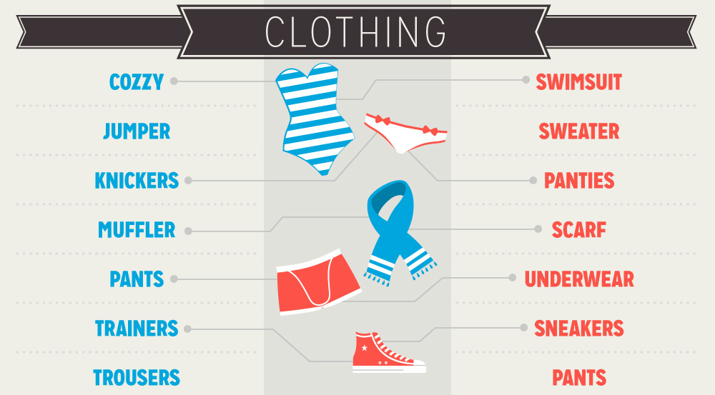
Лексикологія
Лексика в британському і американському англійською сильно розрізняється. Іноді одні і ті ж слова мають різне значення (БрА mad = crazy; АмА mad = angry). І дуже часто різні слова використовуються для позначення одного і того ж явища або предмета (БрА lorry = АмА truck). Нижче - кілька прикладів з коротким коментарем про слова та їх значення.

Slide 13
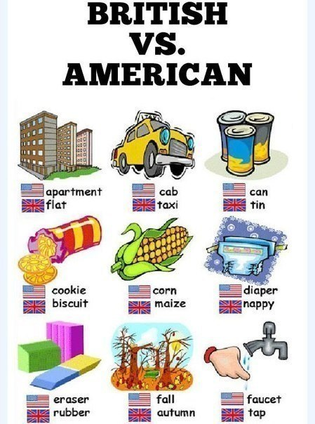
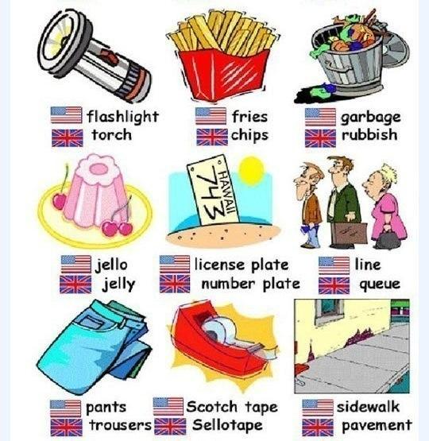
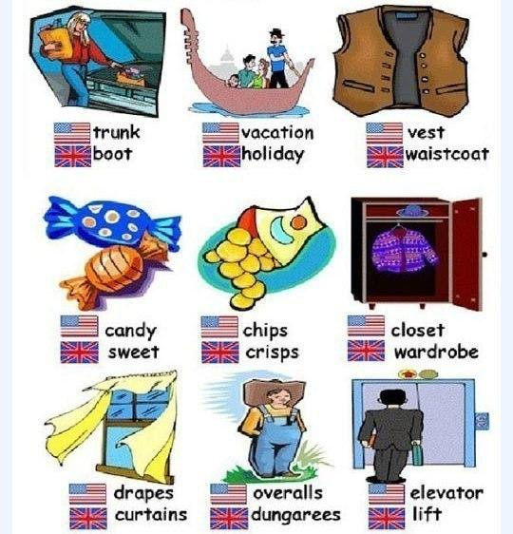

Slide 14
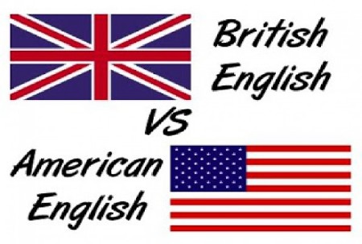
Розділ ІІІ: Класика або сучасність.
Який же варіант обрати?

Slide 15

Протягом останніх двох століть існує думка, що "справжній" English зберігся тільки на берегах туманного Альбіону. Самі британці із задоволенням підтримують сформований за століття образ ідеальної мови. Англійці пишаються ним і відкидають можливість спрощення і трансформації.
У свою чергу американці навпаки, звели в культ гнучкий підхід до мови. American English досі вважається одним з найбільш швидко розвиваються мов світу. Навіщо ускладнювати і чіплятися за нікому не потрібні традиції - куди простіше дозволити мови йти в ногу з часом!

Slide 16

Вам підійде американський варіант, якщо ви:
збираєтеся жити або працювати в США або в Мексиці
плануєте навчання в зарубіжній бізнес-школі. В європейських університетах на програмах МВС велика частина занять проводиться на American English.
Ваша мета - розмовна мова, достатній для туристичних поїздок. Щоб вас зрозуміли на курортах і в магазинах, правильна вимова і доскональне знання граматики не потрібно.

Slide 17
Вам потрібен британський англійський, якщо ви:
плануєте освітню поїздку до Великобританії. Така престижна класична британська середня і вища освіта передбачає вільне спілкування "правильною" англійською.
вчите мову "для себе" (наприклад, з метою читати в оригіналі класичну англійську літературу)
вам необхідна ідеальна вимова (наприклад, плануєте кар'єру на англомовному телебаченні або кіно).

Slide 18
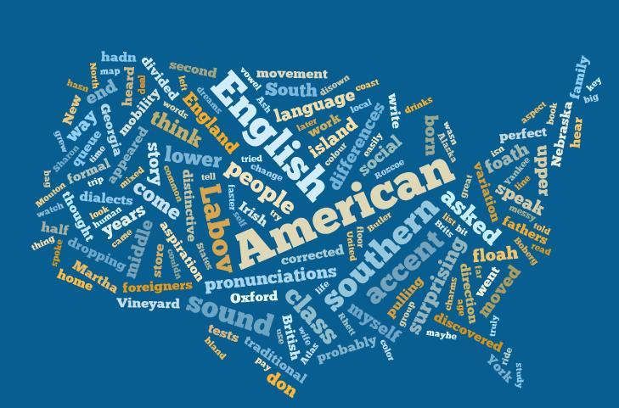
Висновок:
Сьогодні британська англійська зведена у ранг мови богів. Хто може встояти перед чарівністю британського акценту? Саме вимова класичної британської англійської так притягує людей. Саме ця обставина допомагає британцям утримувати пальму першості в мовному освіту. Хоча у розвиток сучасної англійської мови більший внесок, на мій погляд, зробили американці. Між американським і британським англійським немає суттєвої відмінності. У обох варіантів одна і та ж основа, і саме її ми вивчаємо в школах. Звичайно, різниця є - і в лексиці, і в граматиці, і в особливостях мови, проте не настільки, щоб вважати один з варіантів мови привілейованим.

Slide 19


З погляду англійців, американський англійська - занадто прямолінійний та грубий. Американці вважають британський англійський мовою снобів: надто натягнутим та лицемірним, а свій "рідний" американський привітним і доброзичливим.

Slide 20

А який варіант Еnglish обираєте ви?

